Slide 1
স্বাগতম

Slide 2
শিক্ষক পরিচিতিঃ সাইফুল আলম খন্দকার
সহকারী শিক্ষক,
বাজার চারতলা সরকারি প্রাথমিক বিদ্যালয়
আশুগঞ্জ, ব্রাহ্মণবাড়িয়া।

Slide 3
শ্রেণিঃ প্রথম
বিষয়ঃ বাংলা পাঠ-৫2
সময়ঃ ৪০ মিনিট

Slide 4
শিখনফল
১। শিক্ষার্থীরা পাঠ্যাংশটি পড়তে পারবে।
২। জাতীয় পাখি,ফুল, গাছ এবংফলের নাম বলতে ও লিখতে পারবে।

Slide 5
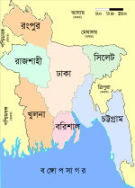
নিরাপদ পরিবেশ সৃষ্টি
বাংলাদেশের মানচিত্র

Slide 6
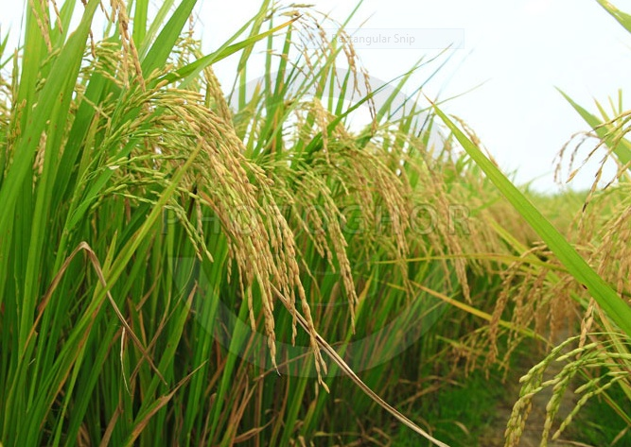
পাঠের শিরোনামঃ আমাদের দেশ
বিশেষ পাঠঃ আমাদের -------- জাতীয় ফল।
ধানের দেশ

Slide 7
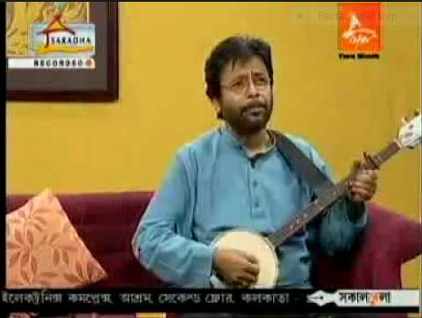
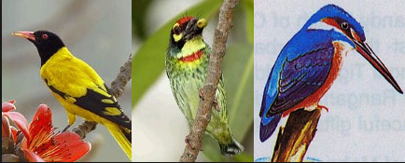
গানের দেশ
বাংলাদেশের পাখি

Slide 8
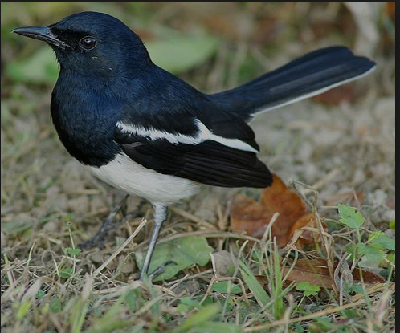
বাংলাদেশের জাতীয় পাখি দোয়েল

Slide 9
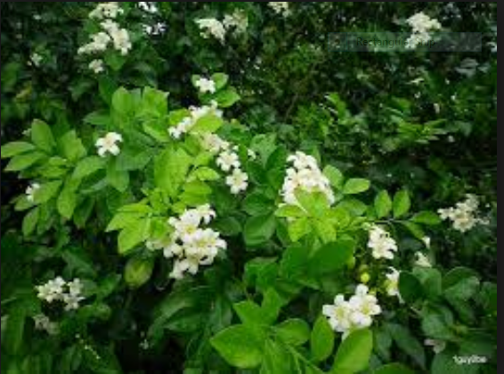
বনে বনে ফুল

Slide 10
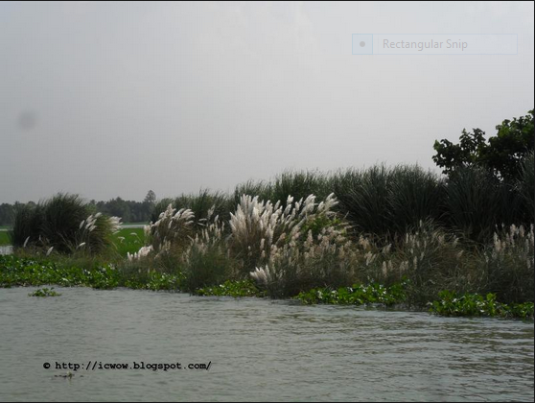
খালে বিলে ফুল

Slide 11
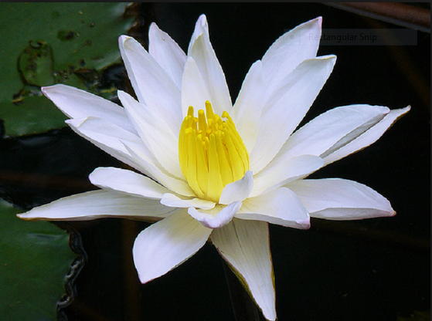
বাংলাদেশের জাতীয় ফুল শাপলা

Slide 12
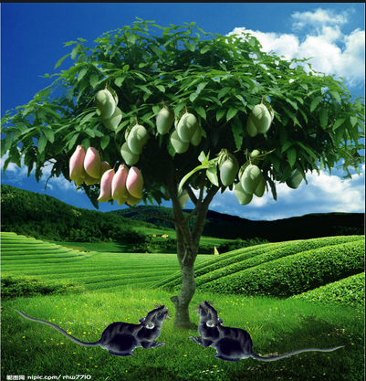
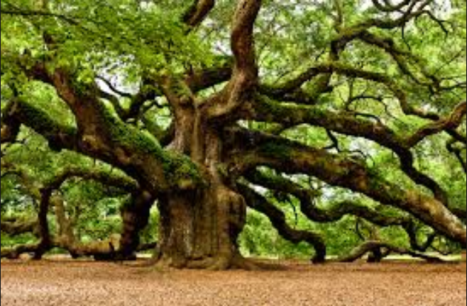
বাংলাদেশের বিভিন্ন গাছ
আম গাছ
বটগাছ

Slide 13
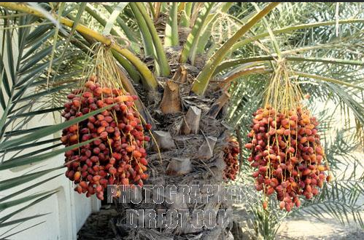
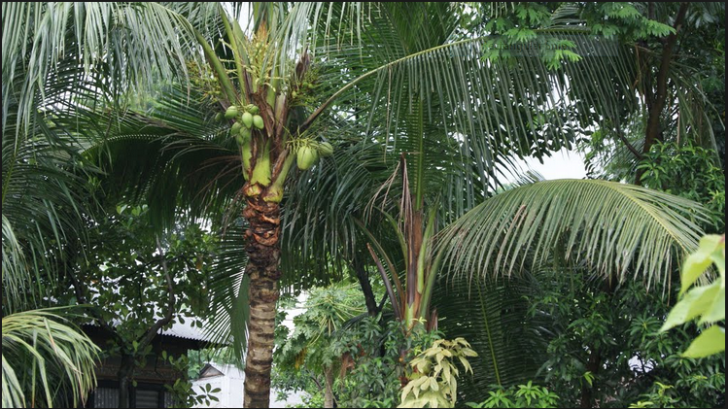
খেজুর গাছ
নারিকেল গাছ

Slide 14
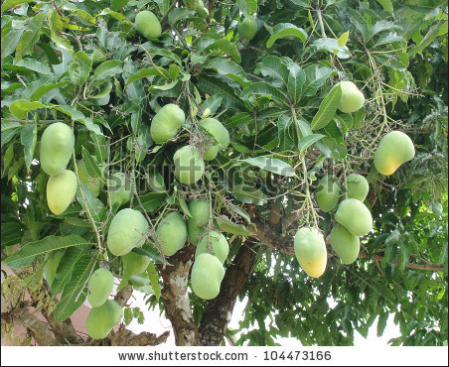
বাংলাদেশের জাতীয় গাছ
আম গাছ

Slide 15
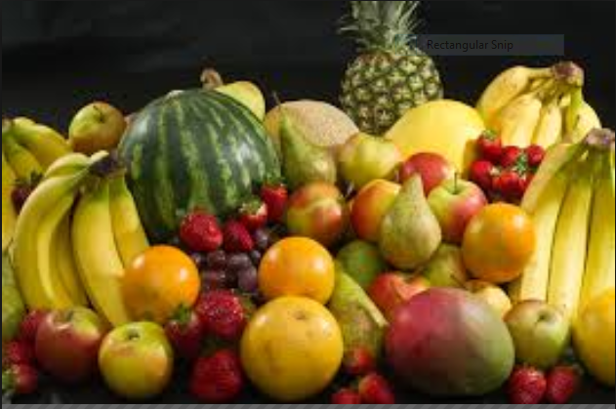
বিভিন্ন ফল

Slide 16
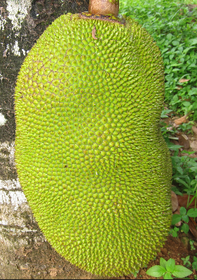
বাংলাদেশের জাতীয় ফল

Slide 17
আদর্শ পাঠ
আমাদের দেশ . . . . . . . . . জাতীয় ফল।
কঠিন শব্দ বাছাই
সুন্দর = ন্দ = ন + দ
কাঁঠাল = কঁ = ক + ( ঁ )

Slide 18
শিক্ষার্থীদের সরব পাঠ
আমাদের দেশ . . . . . . . . . জাতীয় ফল

Slide 19
মূল্যায়ন
বাংলাদেশের জাতীয় পাখির নাম লিখ।
বাংলাদেশের জাতীয় ফুলের নাম লিখ।
বাংলাদেশের জাতীয় ফলের নাম লিখ।
বাংলাদেশের জাতীয় গাছের নাম লিখ।

Slide 20
বাড়ির কাজ
আমাদের দেশ সম্পর্কে ৩ টি বাক্য লিখে আনবে ।

Slide 21
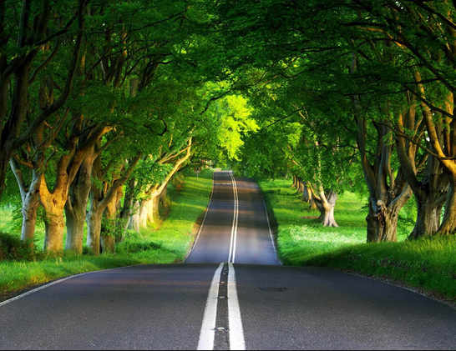
ধন্যবাদ

